Slide 1

LPP SA wyniki finansowe za okres styczeń - wrzesień 2014 roku
Warszawa, 7 listopada 2014 r.

Slide 2
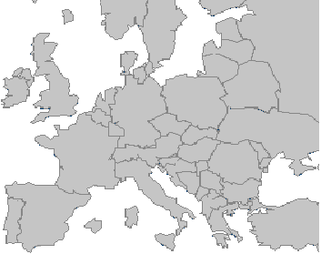


Nasze marki obecne w całym regionie
30 września 2014 roku sieć detaliczna LPP liczyła 1453 sklepów z czego:
413 Reserved
357 CROPP
301 House
246 Mohito
113 Sinsay
7
5
3
5
5
1
77
8
67
3
8
2
45
7
3
55
5
234
2
13
217
207
outlet
4
1
151
outlet
19
23
89
10
20
19
12
15
18
11
11
13
4
17
1
1
1
5
2
9
2
1
1
4
3
3
3

Slide 3
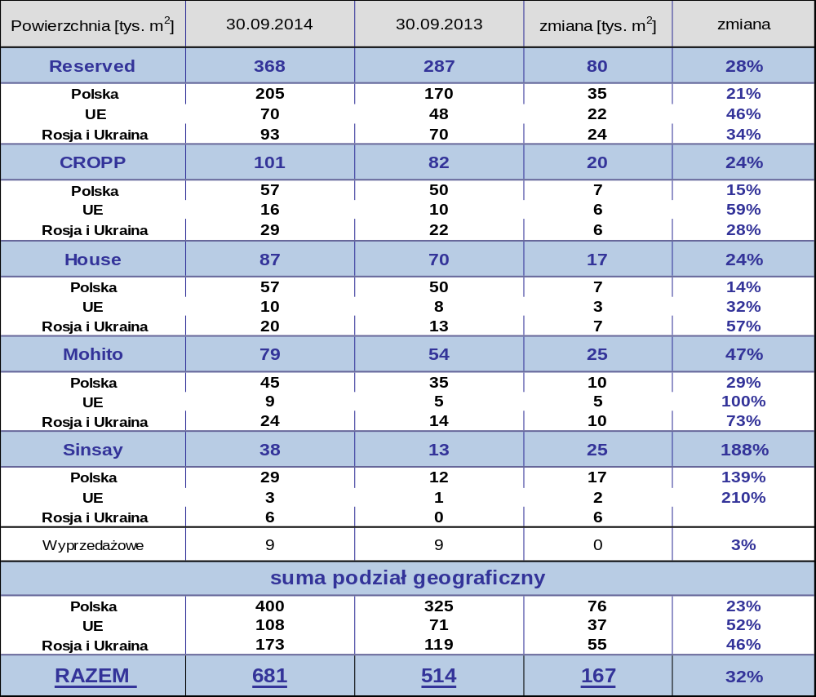
Realizacja planu rozwoju sieci
3
Notes:
3

Slide 4
Udział poszczególnych kanałów dystrybucji
w przychodach

Slide 5
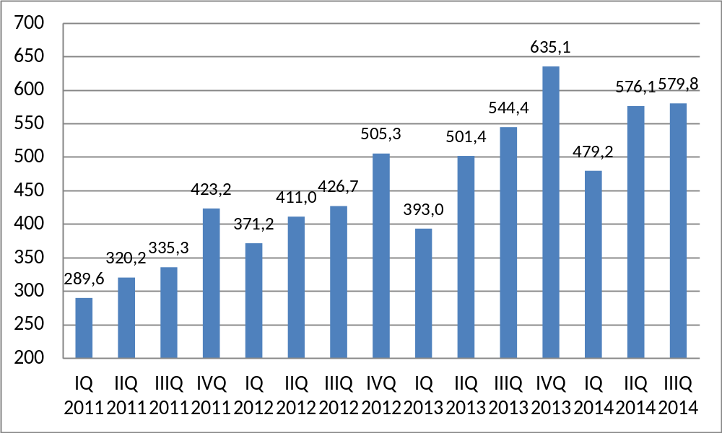
Przychody ze sprzedaży sieci RESERVED [mln PLN]

Slide 6
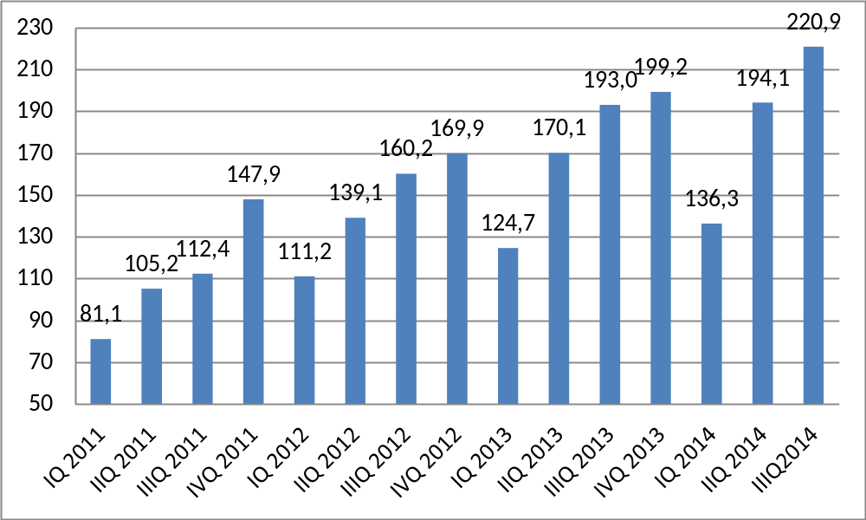
Przychody ze sprzedaży sieci CROPP [mln PLN]

Slide 7
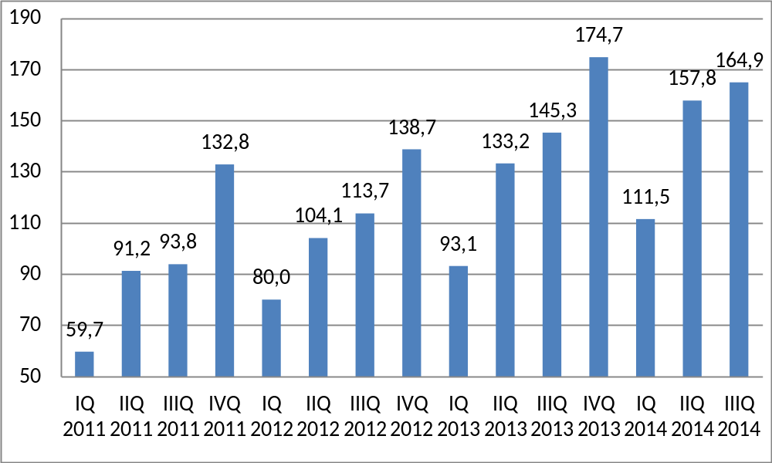
Przychody ze sprzedaży sieci HOUSE [mln PLN]
7
Notes:
7

Slide 8
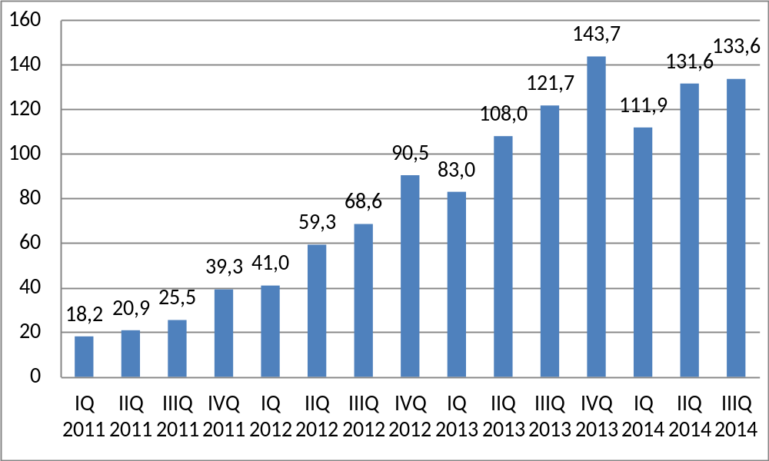
Przychody ze sprzedaży sieci MOHITO [mln PLN]
8
Notes:
8

Slide 9
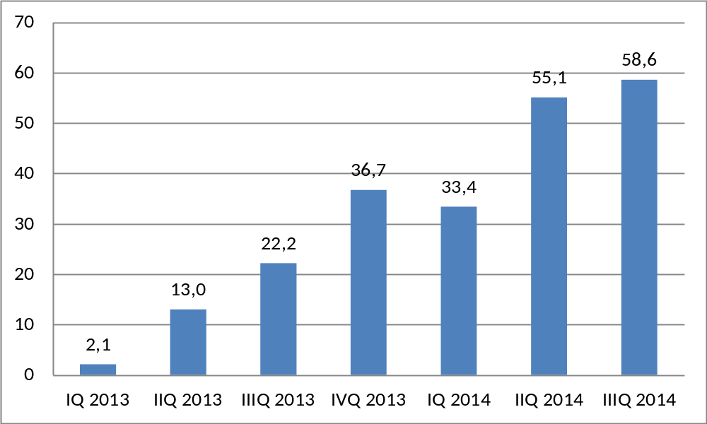
Przychody ze sprzedaży sieci SINSAY [mln PLN]
9
Notes:
9

Slide 10
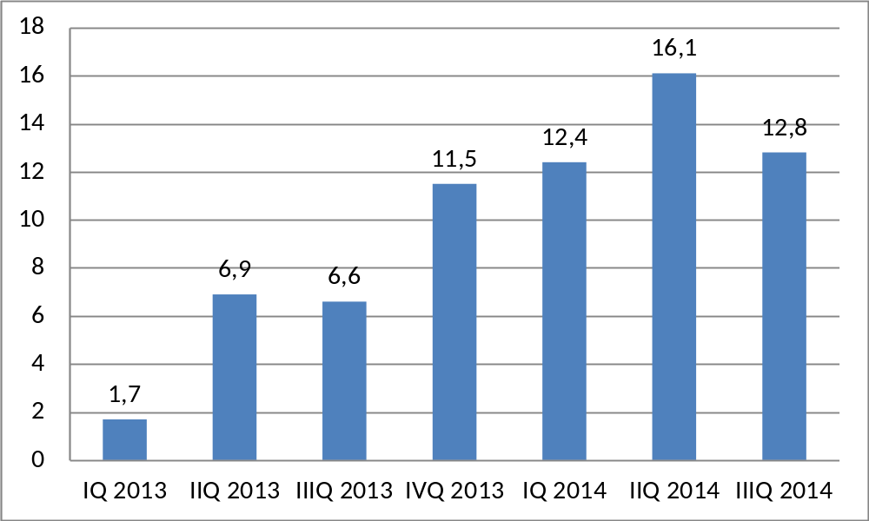
Przychody ze sprzedaży e-commerce [mln PLN]
10
Notes:
10

Slide 11
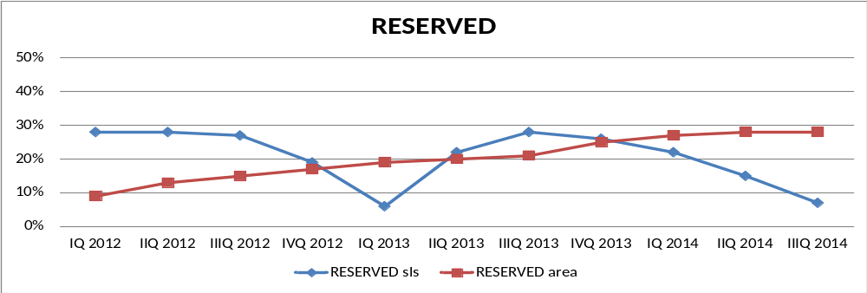
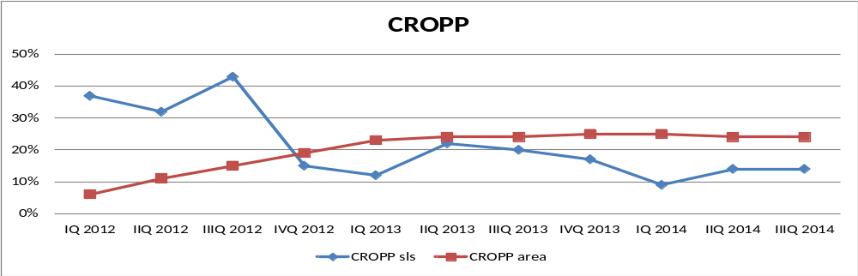
Zmiana efektywności sprzedaży

Slide 12
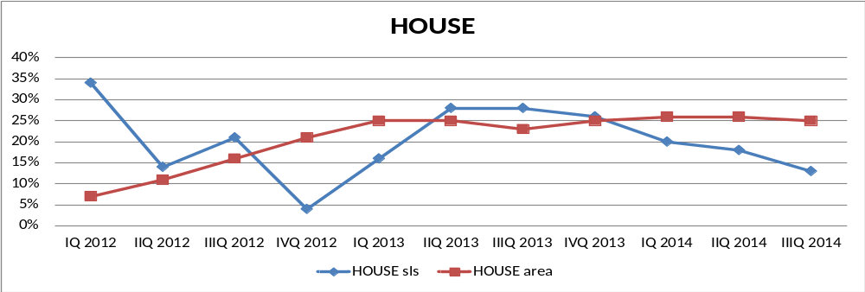
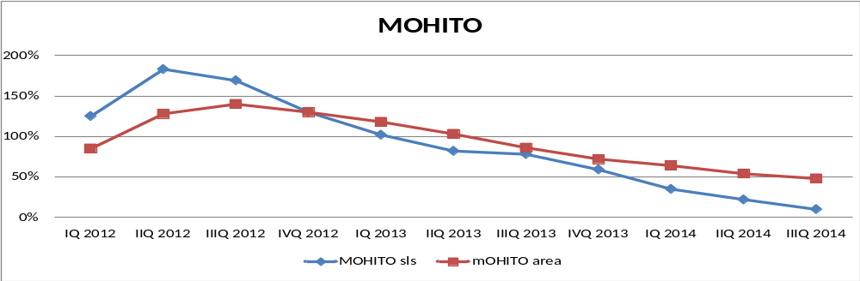
Zmiana efektywności sprzedaży
12
Notes:
12

Slide 13
Wysokość marży brutto na sprzedaży

Slide 14

Koszty sprzedaży i ogólne (SG&A)
14
Notes:
14

Slide 15
Koszty funkcjonowania sklepów własnych
15
Notes:
15

Slide 16
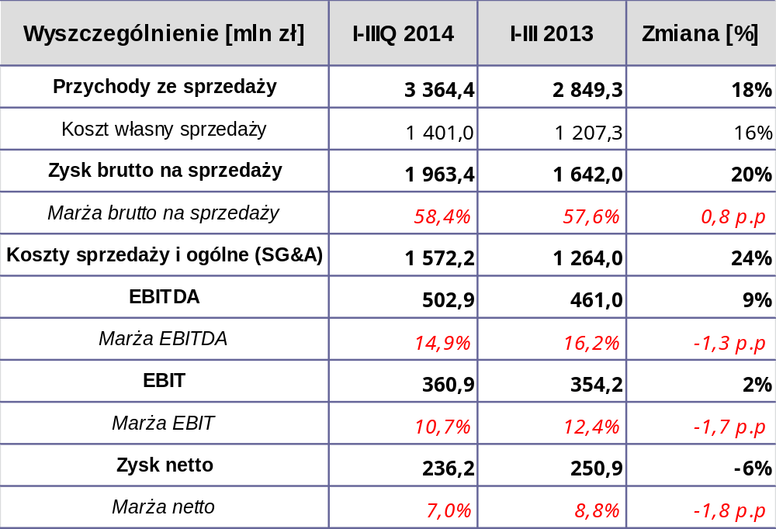
Skonsolidowany rachunek zysków i strat I-IIIQ 2014
16
Notes:
16

Slide 17
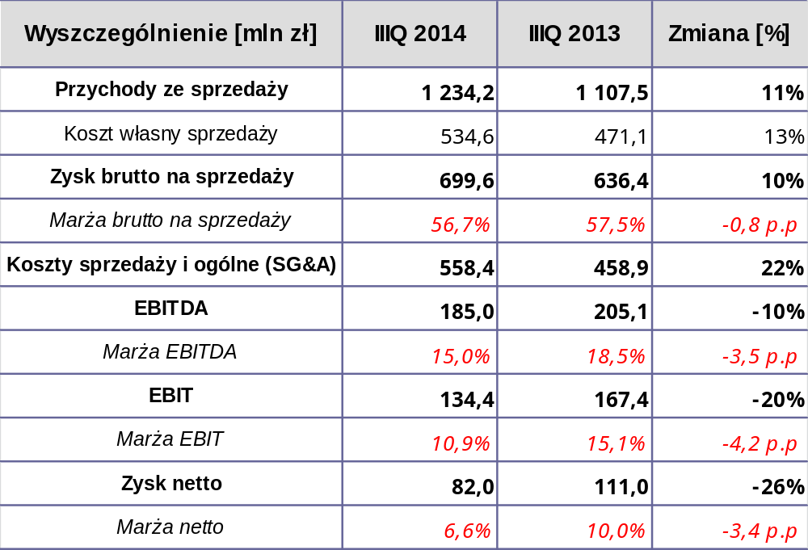
Skonsolidowany rachunek zysków i strat IIIQ 2014
17
Notes:
17

Slide 18
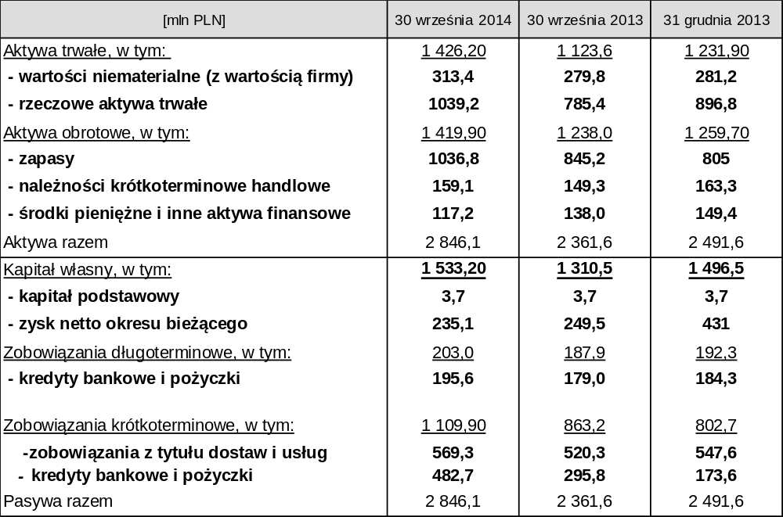
Bilans skonsolidowany

Slide 19
Pozostałe koszty i przychody operacyjne [mln PLN]
Koszty I-IIIQ razem 57,4
odpisy aktualizujące 13,8
niedobory i straty 30,2
darowizny i likwidacje 8,2
Przychody I-IIIQ razem 27,0
odszkodowania i nadwyżki 9,1
zysk ze sprzedaży aktywów 11,4
19
Notes:
19

Slide 20
Pozostałe koszty i przychody finansowe [mln PLN]
Koszty I-IIIQ razem 76,6
różnice kursowe 62,9
odsetki 11,0
prowizje i opłaty 2,6
Przychody I-IIIQ razem 2,0
odsetki 1,8
pozostałe 0,2

Slide 21
Pozostałe koszty i przychody operacyjne [mln PLN]
Koszty III Q razem 14,3
odpisy aktualizujące 1,6
niedobory i straty 8,5
darowizny i likwidacje 1,6
Przychody III Q razem 7,5
odszkodowania i nadwyżki 3,3
zysk ze sprzedaży aktywów 1,9
21
Notes:
21

Slide 22
Pozostałe koszty i przychody finansowe [mln PLN]
Koszty III Q razem 39,6
różnice kursowe 35,5
odsetki 3,6
prowizje i opłaty 0,5
Przychody III Q razem 0,4
odsetki 0,4

Slide 23
Wartość zapasów magazynowych
23
Notes:
23

Slide 24
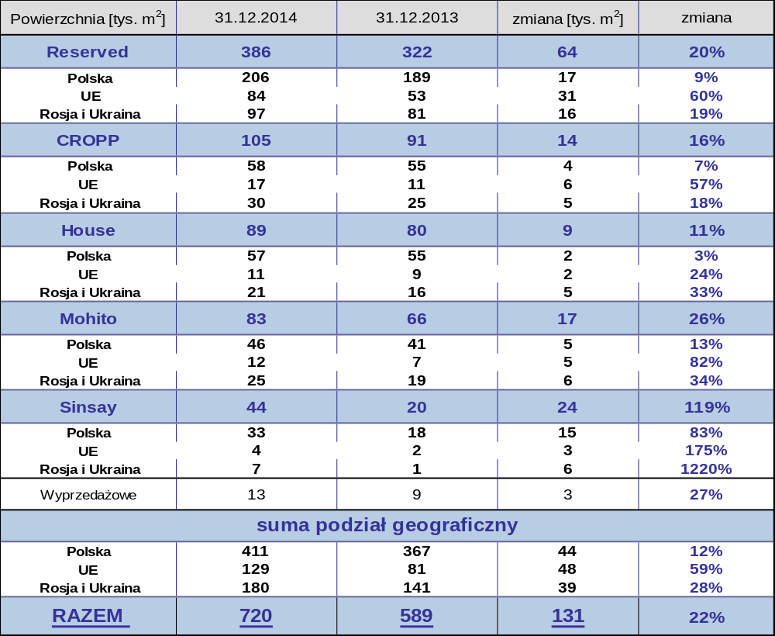
Rozwój sieci

Slide 25
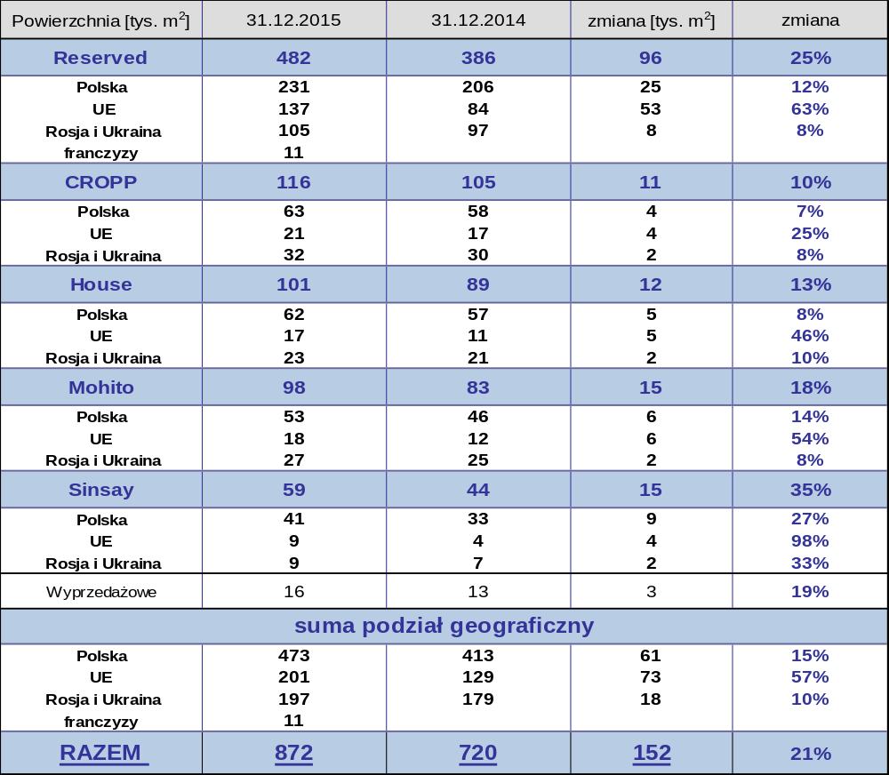
Rozwój sieci - wstępne plany na 2015 rok
Prezentowane wielkości nie są ostatecznym planem rozwoju sieci, ale są zgodne z aktualnie prowadzonymi projektami.
Ostateczna wersja planów zostanie przedstawiona w czasie konferencji podsumowującej wyniki 4 kwartału.

Slide 26

Dziękujemy za uwagę

